Slide 1
Campanha de Matrículas 2016/2017

Slide 2
Processo de concorrência: 1ª etapa- Preparação
Análise da pesquisa sobre Comunicação realizada nas Inspetorias em 2015;
Com base nesta análise, criação de um texto base apontando as necessidades das escolas salesianas;
Partilha deste texto e colaboração dos delegados/coordenadoras de Comunicação das Inspetorias;
Construção do Briefing, a partir da colaboração das Inspetorias;
Análise do texto final com a Direx da RSE;
Construção do Edital de Concorrência;

Slide 3
Processo de concorrência: 2ª etapa- Inscrições
Divulgação do Edital de Concorrência no site RSE Informa e para algumas agências conhecidas pelas Inspetorias;
Inscrição das empresas;
Envio do briefing e arquivos necessários para cada empresa;
Acompanhamento e retirada de dúvidas dos responsáveis pela criação das agências;

Slide 4
Processo de concorrência: 3ª etapa- Seleção
Recebimento das propostas de Campanhas e análise das mesmas pelas coordenadoras e delegados da Comunicação das Inspetorias;
Reunião com a Direx da RSE para estudo das análises enviadas e definição das três melhores Campanhas;
Devolutiva dos resultados para as agências participantes;
Encaminhamento para a participação das três empresas no ENARSE;
Escolha da melhor proposta no ENARSE

Slide 5
Processo de concorrência: 4ª etapa- Acompanhamento
Divulgação da empresa finalista;
Fechamento do contrato com a empresa finalista;
Acompanhamento e validação de cada peça da Campanha, levando em consideração todos os apontamento realizados pelas coordenadoras e delegados Inspetoriais da Comunicação;
Entrega das peças abertas para as unidades até o dia 30/06/2016;

Slide 6
Processo de concorrência: 5ª etapa- Avaliação
Avaliação do processo realizado em 2016;
Avaliação da Campanha criada em 2016;
(até 30 de dezembro)

Slide 7
Agências Finalistas:

Slide 8
Link:
https://www.lucidchart.com/documents/view/4802499c-0c17-47af-902c-745ec642e29d

Slide 9
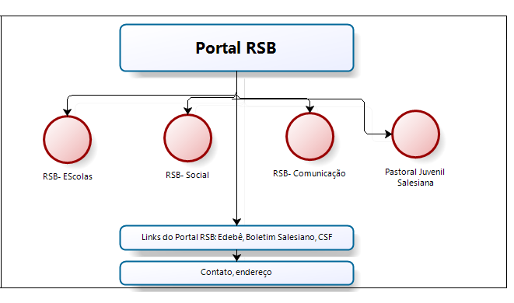
Novo Portal RSB

Slide 10
Novo Template – Site - RSB
Será Criado em 2017- Mantendo a identidade visual do portal da RSB

Slide 11
Biblioteca Digital- RSB
http://ativosdigitais.rsb.org.br/xmlui/

Slide 12
Sistema de Monitoramento de Mídias - RSB
1ª fase:
adaptação das ferramentas de coleta de dados;
Coleta sistemática de dados e análise mensal dos mesmo;
2ª fase:
Análise comparativa de dados;
Construção de um planejamento estratégico de mídia a partir do estabelecimento de metas mensuráveis;
3ª fase:
Desenvolvimento das ações estratégicos;
Acompanhamento dos processos e projetos;
4ª fase:
Avaliação;

